Slide 1
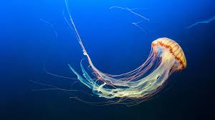
Le meduse
Le meduse

Slide 2

Cosa sono le meduse?
Le meduse sono animali molto antichi, anche più dei dinosauri!
Sono animali planctnoici, ossia organismi galleggianti che, non essendo in grado di dirigere il loro movimento (almeno in senso orizzontale) vengono trasportati passivamente dalle correnti e dal movimento del mare.
Sono composte soprattutto da acqua e per questo hanno un aspetto gelatinoso.
Le meduse sono formate dall’ombrella e dai tentacoli, più o meno urticanti.
Al centro dell’ombrella troviamo una struttura tubolare chiamata manubrio che termina con un’apertura che funge sia da bocca che da ano.
Vengono anche definite cnidari , che in greco significa ortiche.
Infatti nei tentacoli troviamo piccole capsule chiamate cnidocisti con all’interno un filamento con delle spine che escono solo per nutrirsi o quando la medusa sente di essere attaccata.
Queste spine contengono sostanze tossiche naturali, a volte mortali (Cubomedusa/Vespa di mare), che servono a uccidere/paralizzare o allontanare la preda/predatore.

Slide 3
Come si riproducono?
Come per i bruchi e le farfalle la vita delle meduse è suddivisa in due stadi:
quello di polipo;
quello di medusa.
Nel primo il corpo è formato da un cono con la bocca e i tentacoli all’insù, mentre nel secondo la bocca e i tentacoli «guardano» verso il basso.
Le meduse si distinguono anche loro per il sesso.
Per riprodursi il maschio rilascia attraverso l’ano gli spermatozoi, mentre le femmina rilascia l’ovulo e quando gli spermatozoi incontrano l’ovulo lo fecondano, facendolo infine cadere sul fondo del mare in modo da creare lo stadio iniziale dell’animale.
Anche il polipo si può riprodurre: o per scissione o facendo crescere un sporgenza detta gemma che, quando le si sono formati la bocca e i tentacoli, si stacca dal corpo madre e si pianta anche essa sul fondo del mare.
Dopo qualche settimana sul corpo del polipo iniziano a crescere degli anelli, del colore della medusa che diventerà, fino a che l’anello superiore (dotato solo esso di bocca/ano e tentacoli) si stacca diventando una giovane medusa detta efira.
Qualche mese dopo è già diventata una medusa adulta.

Slide 4
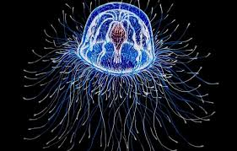
Curiosità sulle meduse
In natura esisto vari tipi di meduse, anche immortali, come la medusa Immortale! (appunto).
In realtà è una medusa comune, solamente che ha la capacità di tornare una efira quando:
Viene attaccata;
Quando non trova più cibo;
Quando è ferita;
Quando l’ambiente non è più favorevole.
Le meduse sono prive di cervello, di cuore e hanno un sistema nervoso elementare: alcune, però, hanno gli occhi con il cristallino, la cornea e la retina, simili ai nostri.
Ma la loro vista è comunque sfocata, perché non riescono a elaborare le informazioni raccolte.

Slide 5
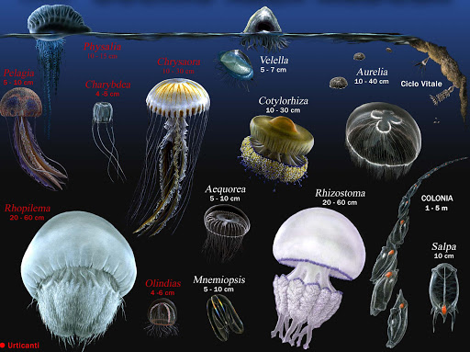
Tipi di meduse

Slide 6
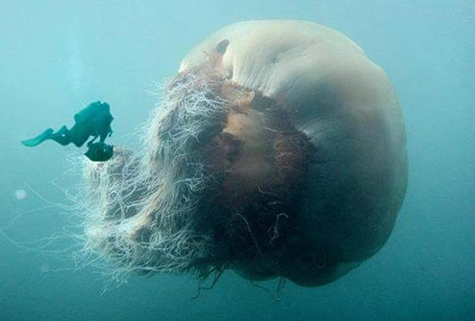
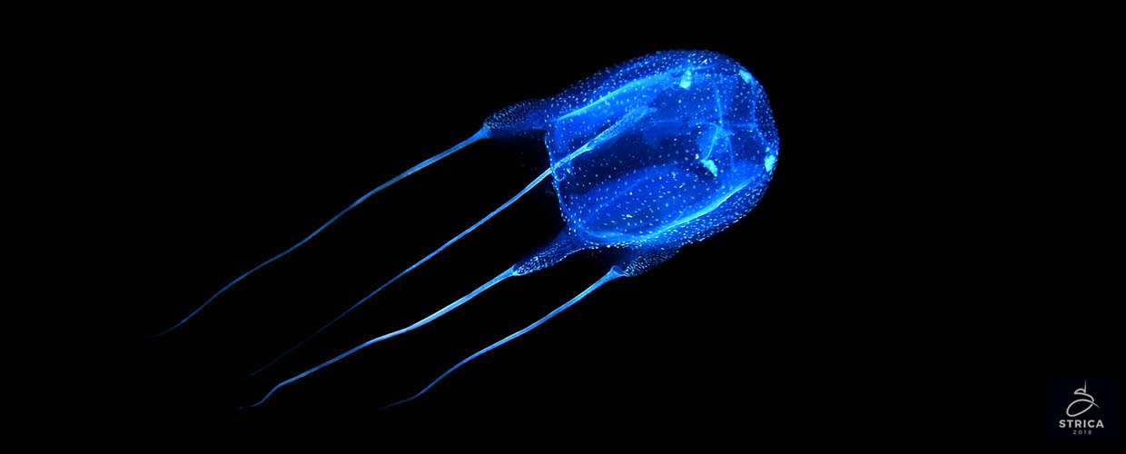
numeri INCREDIBILI!
La medusa più grande del mondo è la
medusa Criniera di Leone: il suo cappello è di oltre 2 metri di diametro e i suoi tentacoli possono arrivare a 60 metri!
La medusa più velenosa del mondo è la
Cubomedusa: una sola può uccidere un uomo
e misura neanche 1 centimetro!

Slide 7
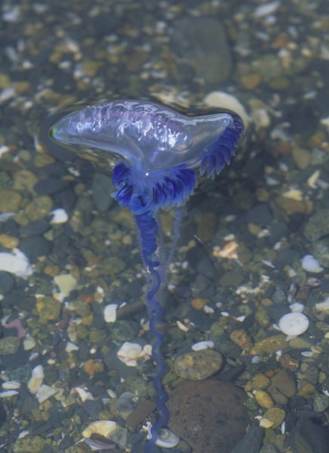
E’ da sottolineare che la Caravella Portoghese non è una medusa!
Questo animale-colonia è formato da quattro tipi differenti di individui:
I dattilozoidi, si sviluppano in lunghezza e formano tentacoli che raggiungono anche 50 metri;
I gastrozoidi, che formano l’apparato di cattura e digestione del cibo;
I gonozoidi, sono singoli individui che formano gli organi riproduttori;
Lo pneumatoforo , una sacca trasparente riempita di gas che permette alla colonia di galleggiare di colore blu, rosa o violetto.
La Caravella Portoghese naviga in superficie, con lo pneumatoforo che emerge dall’acqua sospinto dal vento, come una vela. Sotto, i lunghissimi tentacoli, estremamente velenosi, catturano piccoli pesci, crostacei e plancton.
La sacca galleggiante è piena di gas e deve restare sempre umida: spesso viene sgonfiata, in modo da poter sprofondare nell’acqua, per poi rigonfiarsi e risalire.
Una sua puntura può causare l’arresto cardiaco!

Slide 8
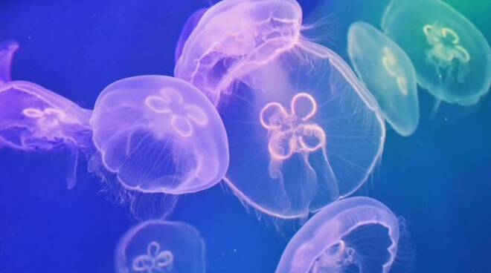
Alice Chessari

